Slide 1


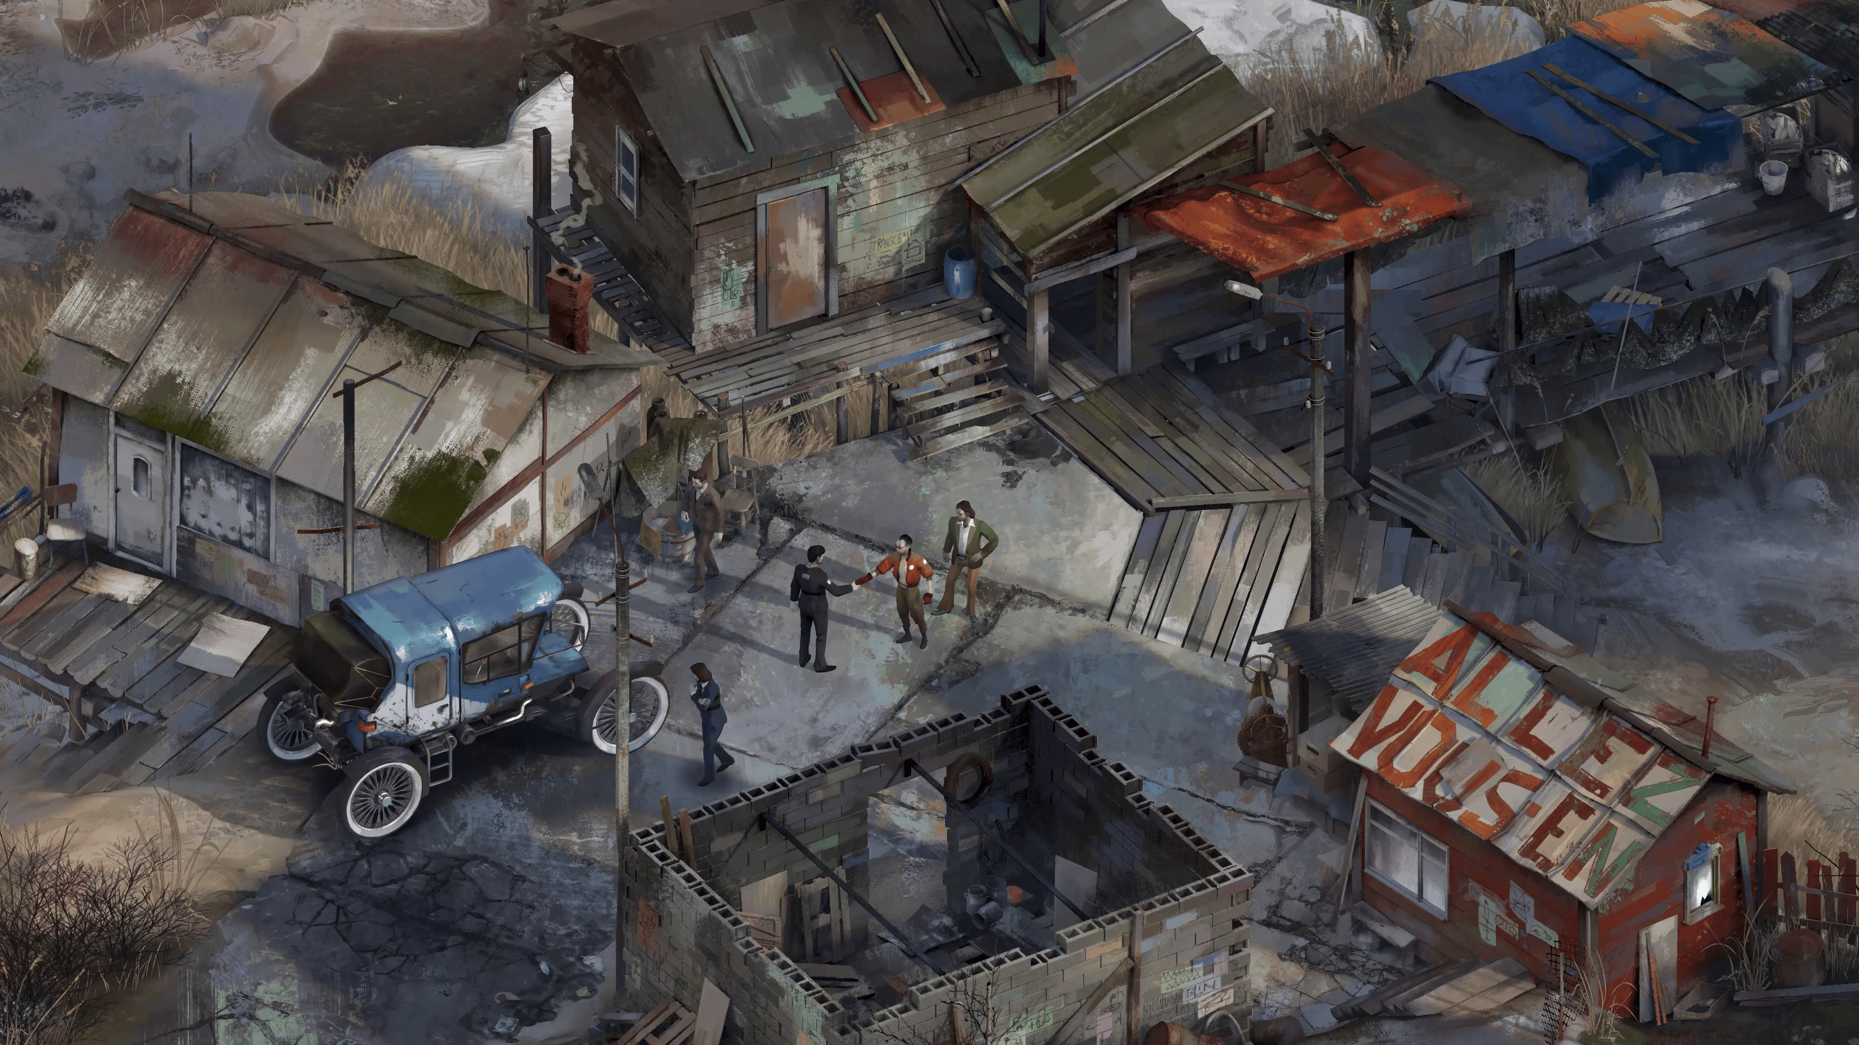
Critique et contexte
La double fonction de la presse vidéoludique dans l’artification des jeux vidéo indépendants
Colloque « Leveling up : quand le jeu vidéo devient un art ? » - mardi 13 mai 2025
Boris Krywicki (Liege Game Lab et LEMME, Université de Liège)

Slide 2



Tests, critiques et légitimité
La critique de jeux vidéo, communément appelée « test » constitue un matériau idéal pour observer la transition de son objet du divertissement vers l’art. D’une part, parce que cette frange de la presse spécialisée s’est évidemment développée en parallèle du secteur qu’elle couvre (Dozo et Krywicki, 2018), réinventant son système d’évaluation et son rapport à la notation à mesure que les jeux vidéo se complexifient et que le savoir-faire des studios s’amplifie (Trajkov, 2022 ; Ammouche, 2022 ; Audureau, 2022). D’autre part, car la légitimation du jeu vidéo en tant qu’art revêt des enjeux transverses à celle du journalisme de jeu vidéo, dont certains acteurs cherchent à prouver que leur pratique n’a rien à envier à celle de leurs collègues des médias traditionnels (Krywicki 2022 ; 2024a).

Slide 3

Tests, critiques et légitimité
La transition de l’appellation « test » vers celle de « critique » constitue d’ailleurs une clé de voûte de ce processus (Krywicki, 2024b), en ce que les textes embrassant cette définition valorisent les jeux vidéo chroniqués selon des critères esthétiques et narratifs (c’est par exemple le cas dans la revue JV, sous-titrée « culture jeu vidéo »). Ces journalistes s’inspirent alors des modèles critiques employés pour d’autres arts, comme le cinéma ou la littérature.

Slide 4

Victor Moisan, critique cinéma devenu « testeur » (?) de jeux vidéo
« L’esthétique, la morale, la politique… […] C’est là où intervient la vraie critique, et la critique cinéma, c’est ça. Ce n’est pas : “est-ce que l’histoire est bien racontée” ou “est-ce que la lumière est [belle ?]” La vraie question, c’est : “qu’est-ce que te dit le jeu vidéo ?” […] la presse spécialisée en cinéma, elle existe depuis beaucoup plus longtemps. Elle a formé ses armes, elle a formé ses outils, elle découle de décennies et décennies de théories, de dogmes… Il y a une histoire que le jeu vidéo n’a pas derrière, mais c’est intéressant, parce que c’est à nous [les journalistes] d’inventer les outils qui permettent d’analyser le jeu vidéo » (entretien réalisé avec Victor Moisan, journaliste et auteur de livres sur le jeu vidéo, Kyoto, 5 juil. 2018).

Slide 5


L’enquête comme visibilisation des conditions de travail et du processus de fabrication
Cette réinvention éditoriale du genre critique se double d’une pratique relevant davantage de l’enquête, visant à documenter la création et la production des œuvres vidéoludiques. À travers des formats longs, voire des ouvrages (Schreier, 2018 ; 2022), les journalistes visibilisent les processus de fabrication, tout en révélant des enjeux éthiques et économiques souvent absents des discours critiques. Nous posons ainsi l’hypothèse que ces deux « genres journalistiques » (au sens de Ringoot et Rochard, 2005), la critique et l’enquête, offrent de points de vue complémentaires pour rendre compte du processus d’artification des jeux vidéo, a fortiori lorsque ceux-ci s’inscrivent dans le circuit indépendant, lequel nécessite plus le soutien des médias que celui des « triple A », qui bénéficient souvent de leurs propres canaux de communication.

Slide 6



État de l’art
La presse spécialisée en jeu vidéo joue un rôle déterminant dans la valorisation des jeux indépendants en agissant à la fois comme prescriptrice culturelle et médiatrice critique. Elle contribue à construire des figures d’éditeurs emblématiques, tel Annapurna Interactive, présenté comme un gage d’authenticité et d’excellence créative, notamment à travers des articles élogieux qui établissent une véritable identité de marque (Wen, 2018 ; Takahashi, 2019). En France, des publications comme Games se sont employées à « mettre des voix derrière les pixels » pour visibiliser les créateurs et créatrices de jeux vidéo, tandis que JV consacre des dossiers au pixel art — esthétique prisée des indépendants pour affirmer leur différence face aux productions industrielles — en valorisant le travail d’artistes comme Téophile Loaec ou Karl Lagadec. En parallèle, les journalistes assurent une fonction de curation, en sélectionnant et promouvant des jeux dignes d’intérêt via des événements (Steam Next Fest, Indie Megabooth), des formats éditoriaux (newsletters, émissions comme Wishlist) et des critiques.

Slide 7

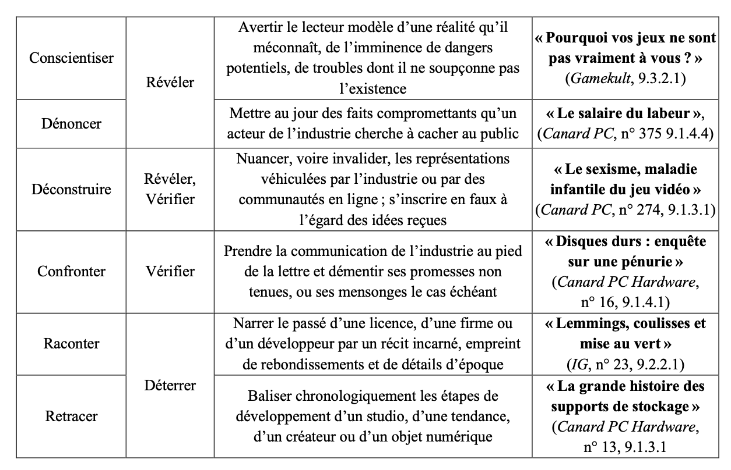
État de l’art
Ces discours s’inscrivent dans le champ des paratextes (Genette, 1997), participant à la construction d’un lexique critique spécifique aux jeux indépendants, et plus largement à leur artification. Enfin, la presse vidéoludique remplit une fonction d’enquête, documentant les coulisses du développement — souvent marqué par des phases de « crunch » éprouvantes — comme en témoigne Jason Schreier (2018), ou en contextualisant les choix esthétiques et économiques de certaines œuvres. J’ai ainsi pu inventorier 19 types de « valeur ajoutée stratégique » (« Retracer », « Analyser », « Contextualiser », « Dépeindre »… voir Krywicki, 2022 : 533-555) caractérisant les différentes façons dont les techniques d’enquête des journalistes spécialisés permettent de mieux comprendre les jeux vidéo, en ce compris la façon dont s’opère leur artification, par exemple en documentant de 11-11 Memories Retold, qui manie l’impressionnisme pour construire un point de vue sur la Grande Guerre (Lamy, 2018) ; ou encore en éclairant la manière dont fonctionne la propriété intellectuelle en matière d’expérience de jeu (Turcev, 2018).

Slide 8





MÉthodologie
Analyse qualitative comparée de deux genres journalistiques dans la presse vidéoludique — la critique (ou test) et l’enquête — appliquée à un corpus d’articles issus de sites spécialisés (et chaînes Youtube investigatives) francophones et anglophones (Jeuxvideo.com, Gamekult, IGN, Kotaku, TheGamer) portant sur trois jeux aux modèles de production contrastés : Stardew Valley (développé en solo), Disco Elysium (créé par une équipe moyenne autoéditée) et Star Citizen (projet participatif aux moyens colossaux mais également autoédité). Cette sélection hétérogène permet d’interroger les usages et la cohérence de la notion d’indépendance dans le champ vidéoludique. L’analyse des critiques s’appuie sur la grille de Ringoot (2014) pour identifier les critères esthétiques, narratifs et ludiques mobilisés, en intégrant des outils issus du « close reading » pour observer la construction d’un lecteur modèle, les éléments paratextuels et les ruptures avec la routine éditoriale. Cette première étape met en lumière les stratégies d’évaluation et les tensions entre jeux indépendants et productions AAA, participant à leur processus d’artification. Dans un second temps, l’étude des enquêtes journalistiques révèle les dynamiques internes des studios, les tensions entre idéaux d’autonomie et contraintes matérielles, et offre un éclairage critique sur les réalités de la création vidéoludique contemporaine.

Slide 9
Un corpus centré autour de trois jeux indépendants aux modèles distincts

Slide 10

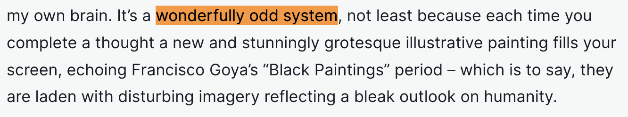
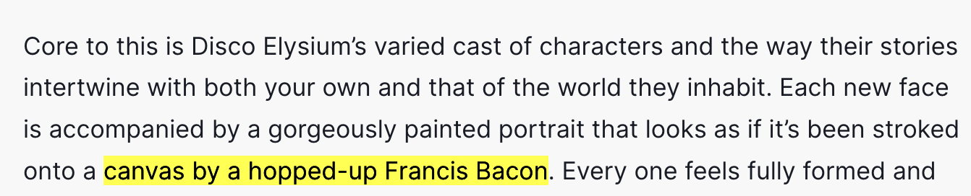
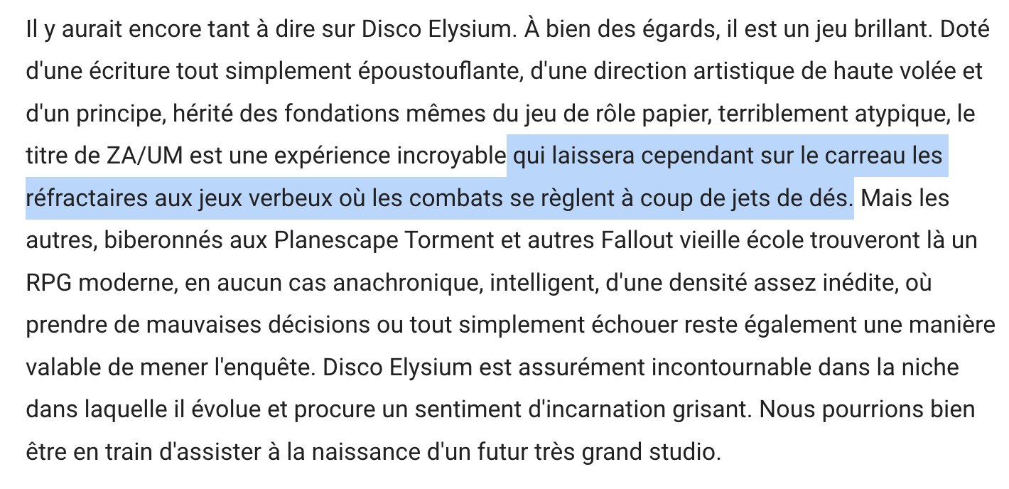
Disco Elysium – entre renouveau mécanique et héritage artistique
IGN
Jeuxvideo.com

Slide 11

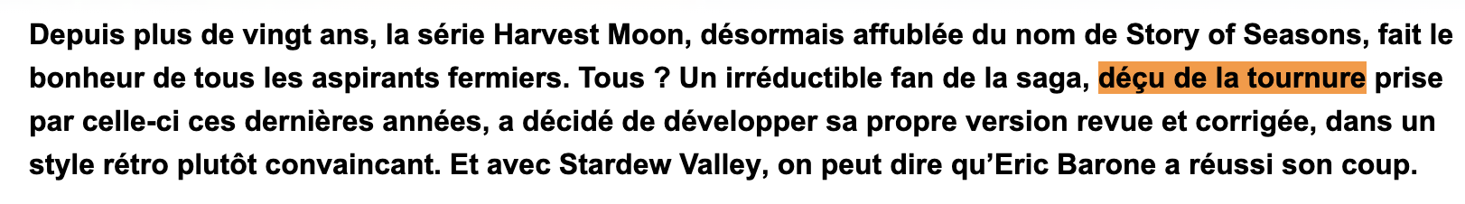
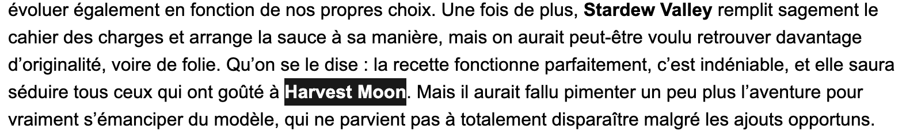

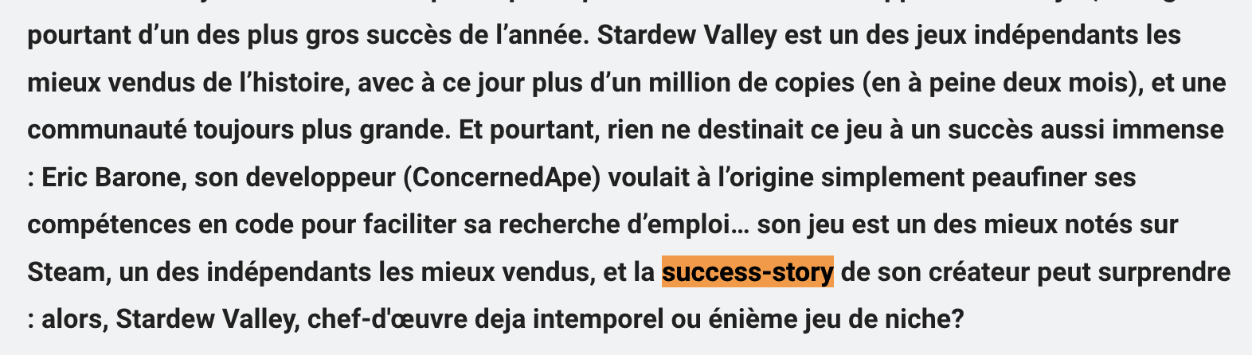
Stardew valley – une « success story » indépendante empreinte de nostalgie
Gamekult
Jeuxvideo.com
IGN

Slide 12


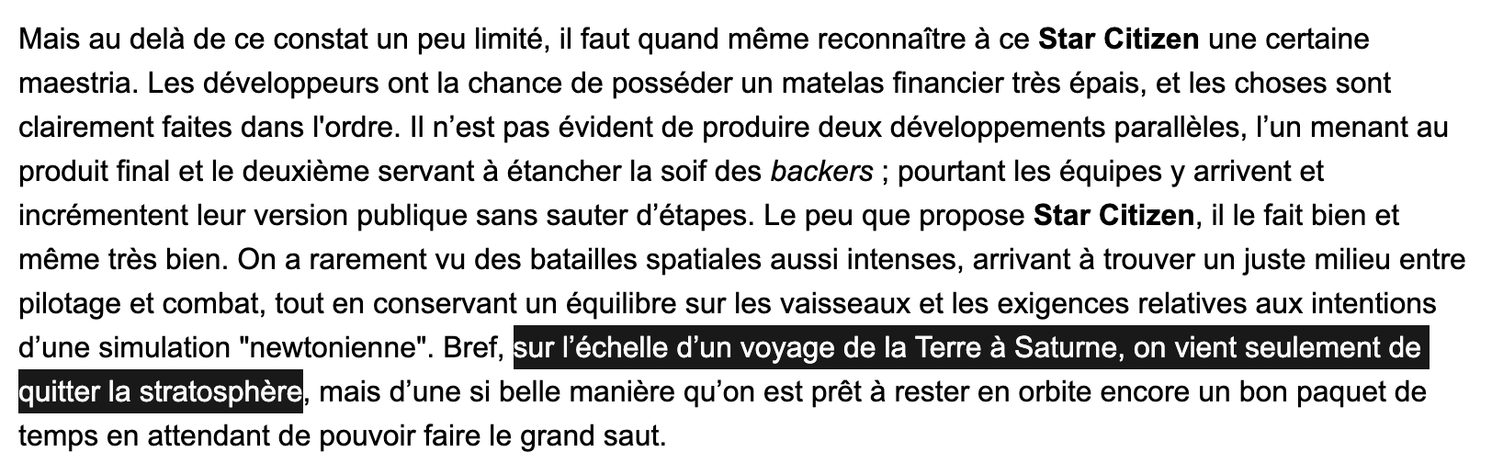
Star Citizen – Fascination technologique et scepticisme économique
The gamer
Gamekult

Slide 13
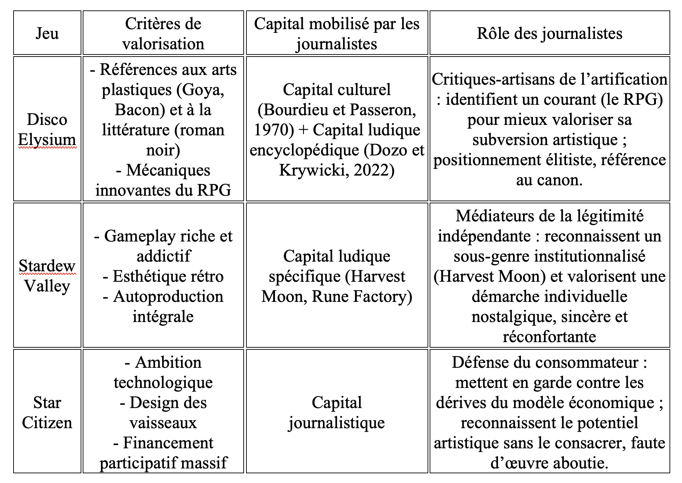
Synthèse de l’analyse des tests

Slide 14

Les enquêtes nuancent les vertus de l’indépendance
Barone travaillait en moyenne dix heures par jour, sept jours sur sept, pendant près de quatre ans. Après la sortie du jeu, ce rythme s’est même intensifié, atteignant parfois quinze heures quotidiennes.
Les enquêtes sur Stardew Valley révèlent en creux la charge mentale et émotionnelle associée à la production en solo. Le succès critique et commercial du jeu (plus de 20 millions de copies vendues) a paradoxalement renforcé cette pression.

Slide 15

Les enquêtes révèlent des propos politiques non-relevés par les critiques
À travers sa critique implicite du capitalisme industriel incarné par la Joja Corporation, son appel à la résilience communautaire, ou encore le refus assumé d’introduire certaines mécaniques (comme l’abattage des animaux, malgré l’insistance des beta testeurs), Barone construit un univers porteur de valeurs éthiques fortes.
Malgré ces éléments, les critiques de Stardew Valley du corpus n’adoptent aucun cadrage politique dans leur traitement du jeu, contrairement à celles de Disco Elysium, plus explicitement idéologique.

Slide 16

Les enquêtes dépassent la mise en garde pour cadrer les causes des problèmes
Les enquêtes sur Star Citizen pointent précisément la responsabilité du management de Chris Roberts. Elles documentent son perfectionnisme, son micromanagement et ses changements incessants, qui ralentissent le projet et gaspillent des ressources. Elles dévoilent une réalité du travail marquée par des tensions inter-studios, des blocages technologiques (le moteur CryEngine transformé en « Frankenstein »), un manque de personnel qualifié et des erreurs stratégiques, notamment le recours excessif à des prestataires. Elles font émerger une hypothèse : le jeu pourrait ne jamais sortir, non par incompétence technique seule, mais parce que sa logique de financement et sa gouvernance le rendent perpétuellement instable.

Slide 17
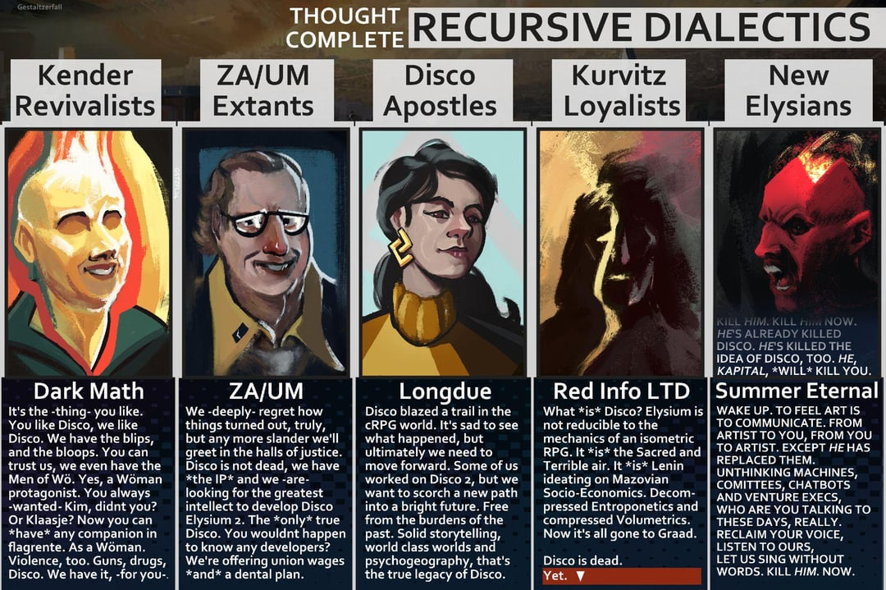
Les enquêtes dépeignent les controverses post-sortie, les batailles juridiques pour prolonger l’œuvre
Concernant Disco Elysium :
Des accusations de prise de contrôle illégale du studio via des montages financiers douteux (ex : société écran Telomer).
Des soupçons de blanchiment d’argent, de détournement d’actifs, et de manipulation juridique.
En retour, des accusations de toxicité, de désengagement, et de crunch au sein de l’équipe fondatrice.
Le conflit a donné lieu à licenciements, procédures judiciaires en Estonie et au Royaume-Uni, et une fracture de la communauté de fans.

Slide 18
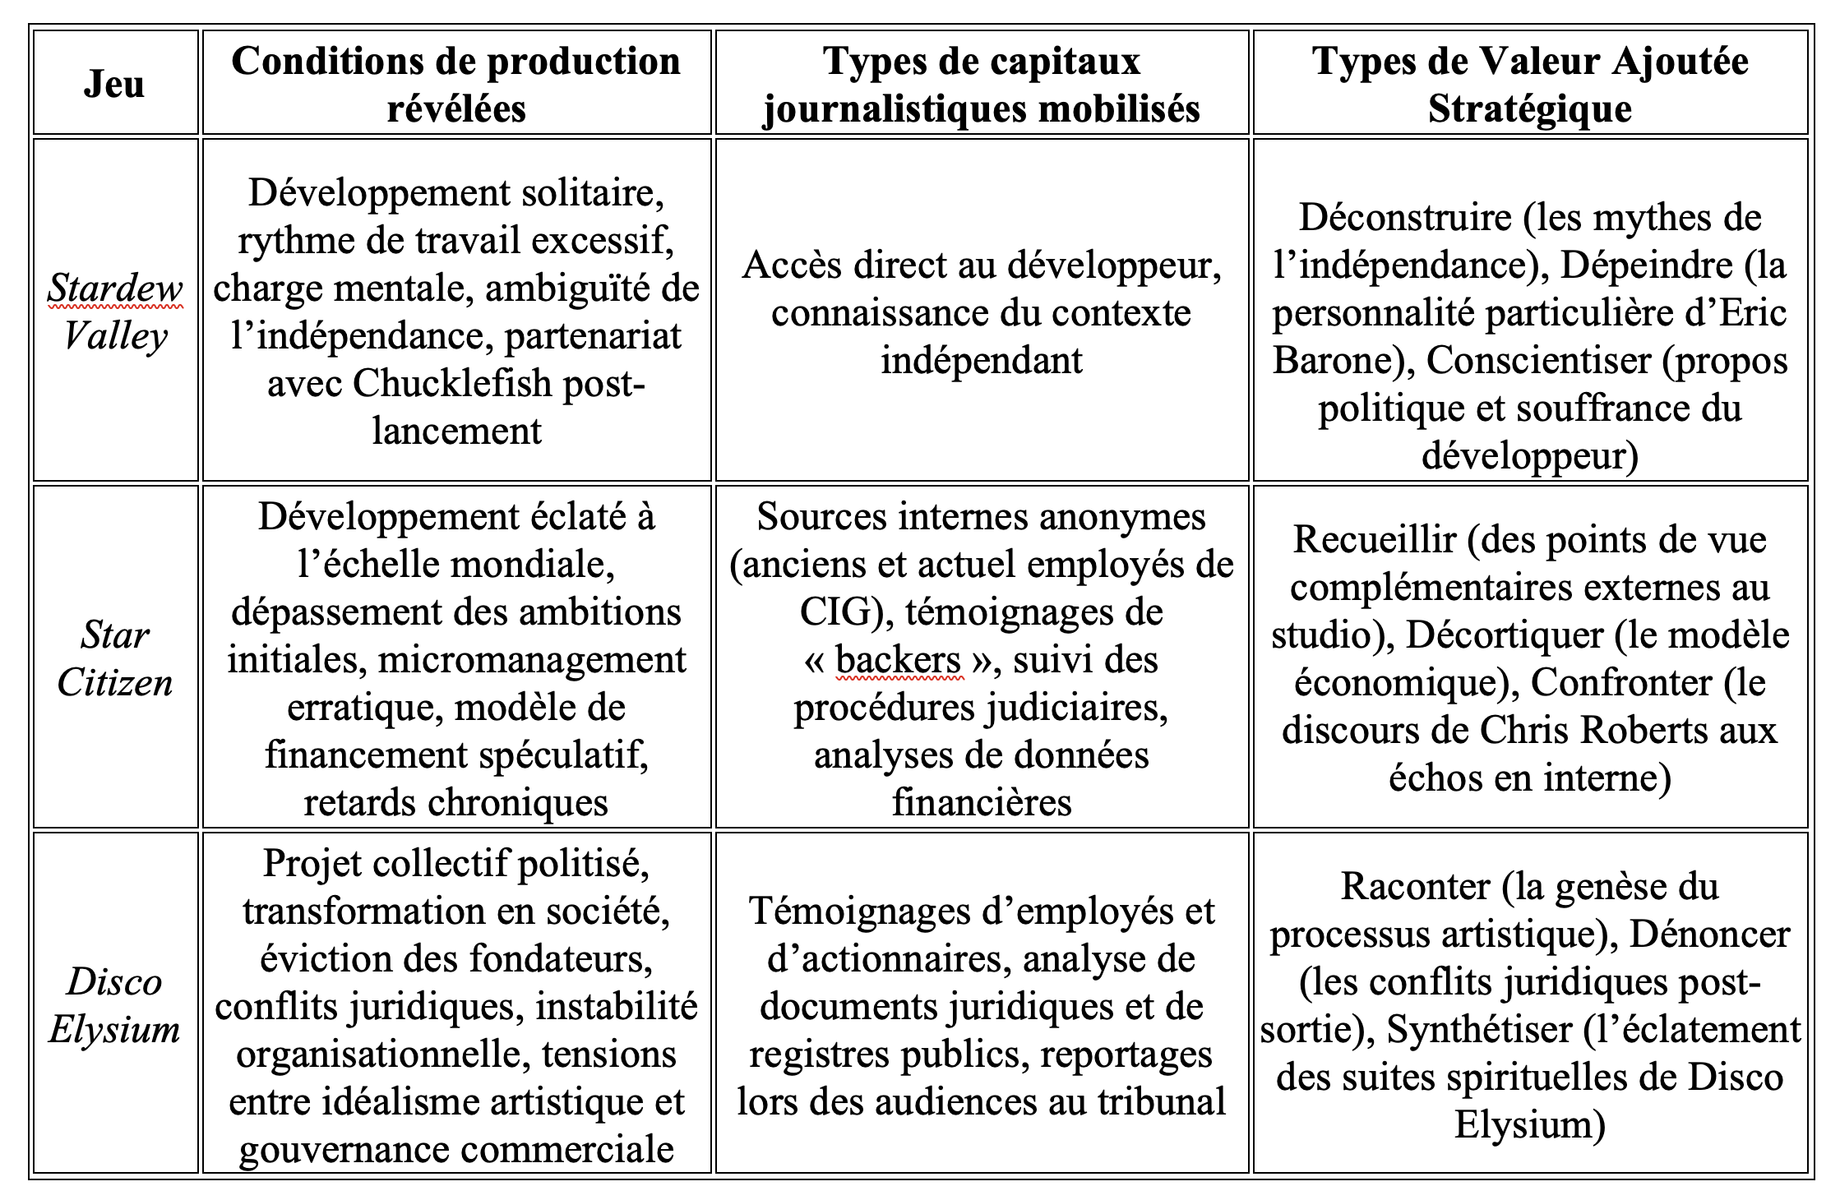
Synthèse de l’analyse des enquêtes

Slide 19
Conclusions – fonctions de la presse vidéoludique dans le processus d’artification
Articule critique artistique et enquête de terrain
Légitime les jeux « indépendants » comme objets culturels
Mobilise des références artistiques reconnues
Donne à voir les conditions de production, en amont ou aval de la « sortie »
Limite : l’indépendance vidéoludique demeure un objet construit dont les contours fluctuent selon les contextes d’énonciation, les récits médiatiques et les intérêts symboliques en jeu (voir Ruffino, 2012 ; Politowski et al., 2021)
=> L’appareillage critique occulte les conditions de production, là où les enquêtes permettent de mettre à l’épreuve l’usage du qualificatif « indépendant », dans la continuité des conclusions de Juul (Handmade pixels, 2019)

Slide 20
Prolongements – Ambivalences journalistiques et enjeux Épistémologiques
La volonté de légitimation artistique peut invisibiliser des pratiques problématiques
Critiques idéalisent certaines figures (auteur, authenticité), que les enquêtes concrétisent
Invisibilisation de créateurs marginalisés et de réappropriations (Ruberg, 2021) : Stardew Valley en tant que safe space pour explorer et exprimer son identité
Reconnaissance liée à des codes critiques établis : Disco Elysium comme pont entre tradition gothique et lecture post-humaniste (McKeown, 2021 ; Novitz, 2021 ; Ozimek, 2021)
Acceptation de l’état inachevé d’un jeu vidéo : Star Citizen envisagé comme « œuvre ouverte » (Eco, 1965) ou « texte scriptible » (Barthes, 1973).
=> Besoin d’une critique située et investiguée, au-delà de l’évaluation. Interroger les jeux non seulement pour ce qu’ils proposent ou représentent esthétiquement, mais aussi pour ce qu’ils révèlent du monde qui les rend possibles.

Slide 21
Bibliographie sélective
Ammouche S., « L’élaboration critique : naissance et évolution des tests de jeux vidéo du monde anglophone à la France (1974-2020) », dans Ammouche S., Dozo B.-O., Blanchet A., Triclot M., Lire les magazines de jeux vidéo, Liège, Presses Universitaires de Liège, p. 65–78, 2022.
Juul, J. (2019). Handmade pixels: Independent video games and the quest for authenticity. MIT Press.
McKeown, A. (2021). The player-character's fractured self in Disco Elysium: A posthumanist reading. British and Slovene Media Research, 11(1), 12–25. https://doi.org/10.2478/bsmr-2021-0001
Novitz, J. (2021). Disco Elysium as Gothic fiction. Baltic Screen Media Review, 9(1), 32–42. https://doi.org/10.2478/bsmr-2021-0004
Ozimek, A. (2021). Between East and West: Estonian game development and transnational production in Disco Elysium and Star Citizen. British and Slovene Media Research, 11(1), 26–36
Politowski C., Petrillo F., Ullmann G. C., Guéhéneuc Y.-G., Game Industry Problems: An Extensive Analysis of the Gray Literature, 2021.
Ringoot R., Analyser le discours de presse, Paris, A. Colin, 2014.
Ringoot R., Rochard Y., « Proximité éditoriale : normes et usages des genres journalistiques », dans Mots. Les langages du politique, vol. 77, p. 73–90, 2005.
Ruberg, B. (2021). The queer games avant-garde: How LGBTQ game makers are rewriting video game culture. Duke University Press.
Ruffino P., « Narratives of independent production in video game culture », dans Loading... The Journal of the Canadian Game Studies Association, vol. 7(11), p. 106–121, http://loading.gamestudies.ca, 2012.
Schreier J., Du sang, des larmes et des pixels, Mana Books, 2018.
Tailby, S. (2024). The wild story behind Disco Elysium's spiritual successors: Allegations, legal threats, and a USB stick. IGN. https://www.ign.com/articles/the-wild-story-behind-disco-elysiums-spiritual-successors-allegations-legal-threats-and-a-usb-stick
Turcev N. (2018), « Peut-on copyrighter le gameplay ? », Gamekult.com, [en ligne] https://www.gamekult.com/actualite/peut-on-copyrighter-le-gameplay-3050807451.html.

